Slide 1
Trafik -don të thotë qarkullimi dhe bartja e njerëzve dhe mallerave prej një vendi ne vend tjeter. :

Slide 2
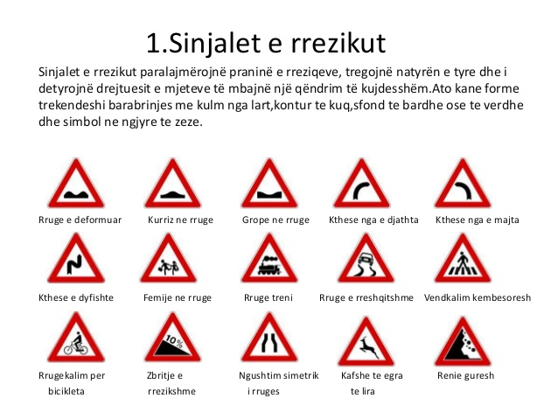

Slide 5
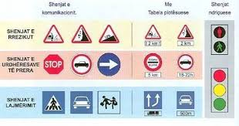

Slide 6
Shenja për informim

Slide 7
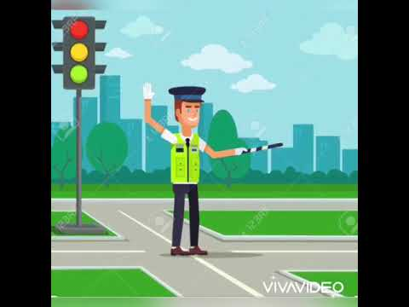
SEMAFORI

Slide 8
Detyrë shtëpie
Të punohen shenjat e trafikut me karton

